Slide 1


ỦY BAN NHÂN DÂN QUẬN LONG BIÊN
TRƯỜNG TIỂU HỌC ĐÔ THỊ VIỆT HƯNG
BÀI GIẢNG ĐIỆN TỬ
KHỐI 3
MÔN: TOÁN

Slide 2





Slide 3




Slide 4

Trước khi giúp chúng mình bán kem, chúng ta hãy cùng nhảy và hát một bài hát sau để có thật nhiều năng lượng trong tiết học này nhé!

Slide 5
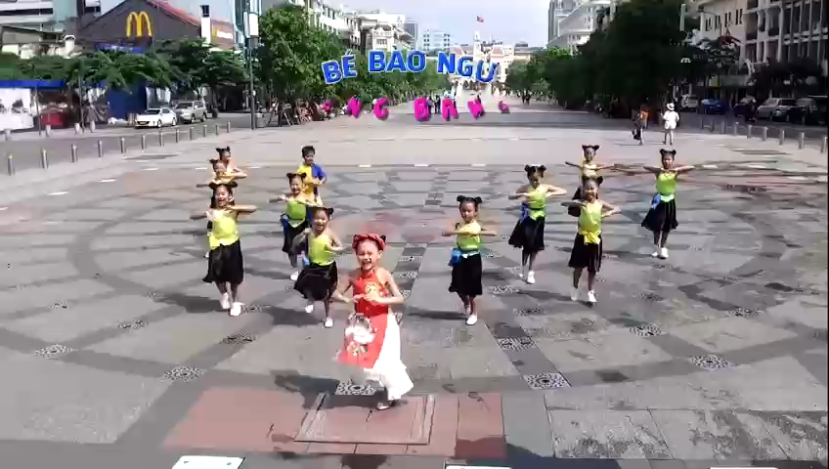

Slide 6

Các bạn thật đáng yêu! Chúng ta đã có năng lượng để mang những vị kem ngon nhất đến khách hàng rồi!

Slide 7
Luyện tập
Luyện tập

Slide 8
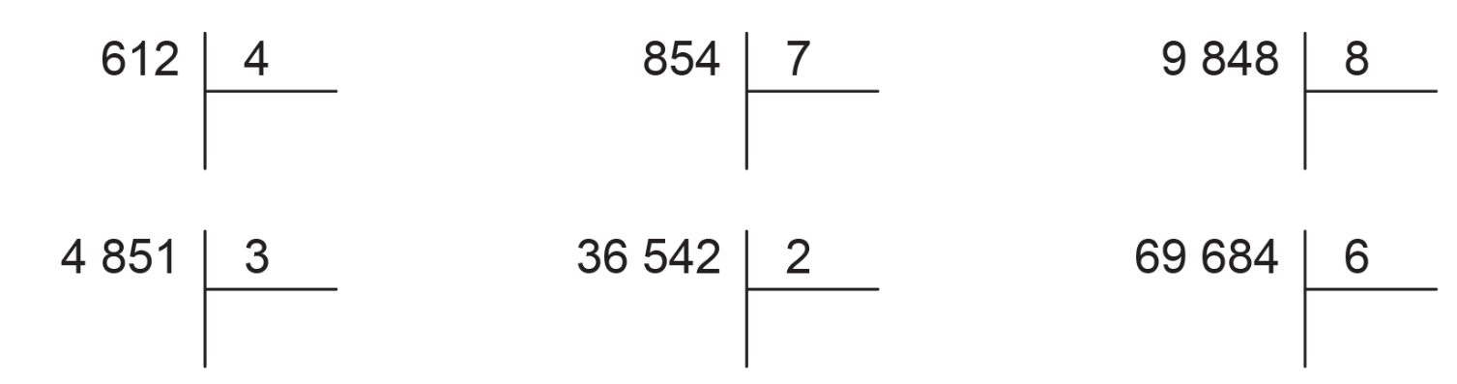
1
Tính

Slide 9

a)
9 848
8
612
4
854
7
9
1
2
3
1
4
1
2
8
7
1
2
2
8
1
1
1
1
5
16
8
2
4
14
24
3
2
1
4
0
8
32
14
8
0
0
0

Slide 10
36 542
2
69 684
6
4 851
3
2
6
1
8
2
7
1
1
1
6
1
4
3
1
6
1
7
1
6
0
9
1
8
16
6
18
0
5
3
6
0
5
4
36
3
1
4
0
8
2
1
14
6
21
0
2
2
4
0
2
24
0
0

Slide 11




Kem ngon tuyệt! Mình sẽ quay lại quán kem của các bạn nữa đấy!.

Slide 12
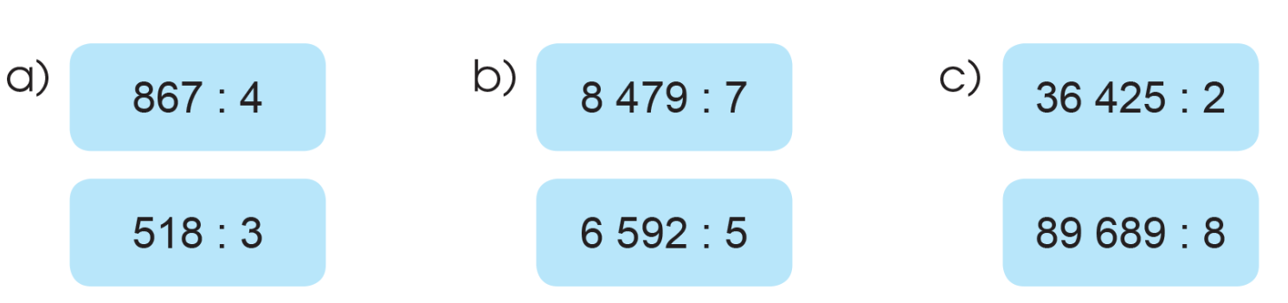
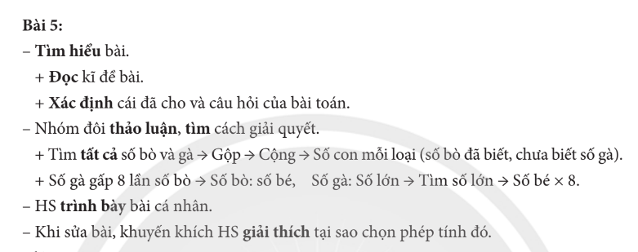
2
Tính rồi nêu thương và số dư trong mỗi phép chia sau:

Slide 13
a)
867
4
518
3
8
2
1
1
3
1
7
2
0
6
2
1
6
21
0
7
0
8
4
6
3
2
867 : 4 = 211 (dư 3)
518 : 3 = 172 (dư 2)

Slide 14
8 479
7
6 592
5
b)
7
1
2
1
1
5
1
3
1
8
1
4
1
5
14
15
0
7
0
9
7
5
0
9
4
2
7
40
2
2
8 479 : 7 = 1 211 (dư 2)
6 592 : 5 = 1 318 (dư 2)

Slide 15
36 425
2
89 689
8
c)
2
1
8
2
1
2
8
1
1
2
1
1
1
6
0
9
16
8
0
4
1
6
4
16
0
0
2
8
2
8
0
5
0
9
4
9
1
1

Slide 16
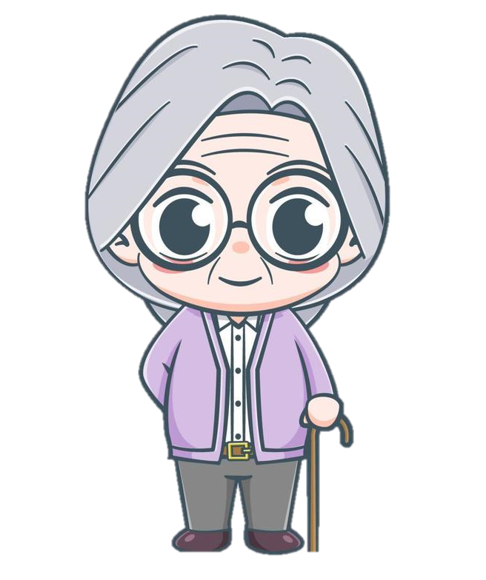

Tiệm kem các cháu rất ngon! Bà thích lắm!

Slide 17
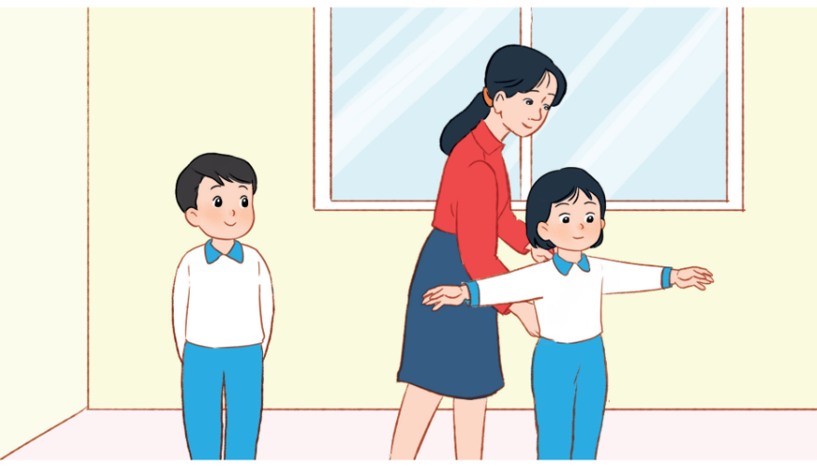

Có 3 455 m vải, may mỗi bộ đồng phục hết 2 m. Hỏi có thể may được nhiều nhất bao nhiêu bộ đồng phục và còn thừa mấy mét vải?
3

Slide 18
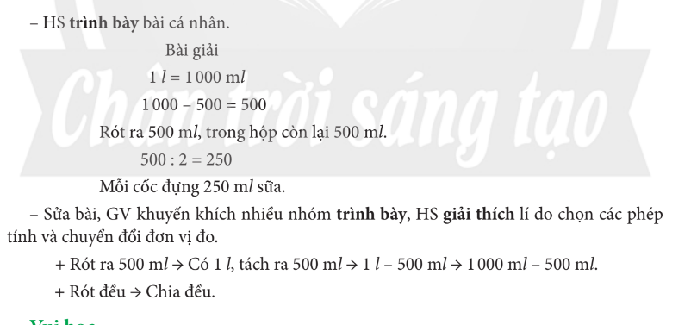
Bài giải:
Có thể may được nhiều nhất số bộ quần áo và dư số mét vải là:
3 455 : 2 = 1 727 (bộ) dư 1 mét vải
Đáp số: 1727 bộ quần áo
và dư 1 m vải.

Slide 19

Ngon quá! Cảm ơn các bạn nhé!

Slide 20




